Slide 1
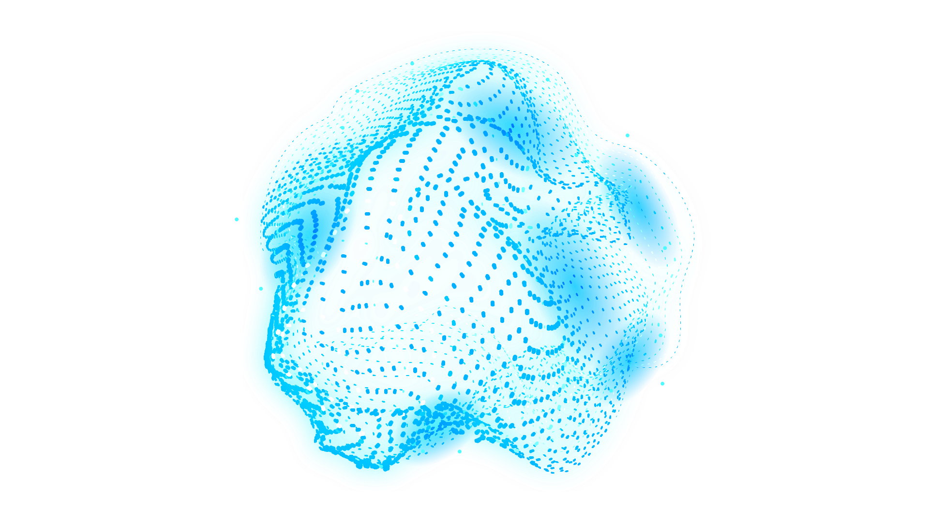



D – Detection I – Intrusion V – Vulnerability A – Analysis
Построение системы обнаружения вторжений
Проект, который способен изменить подход к кибербезопасности

Slide 2

D – Detection I – Intrusion V – Vulnerability A – Analysis
Что же всё-таки ищем?
Анализируем сетевой трафик и находим применение DDoS-атаки (SYN-flooding)

Slide 3

D – Detection I – Intrusion V – Vulnerability A – Analysis
ETL
Выгрузка данных из WireShark в формате JSON
Обработка JSON
На выходе - CSV файл

Slide 4
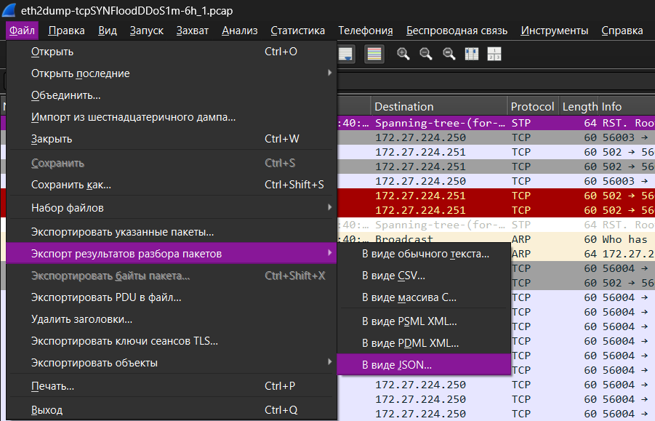
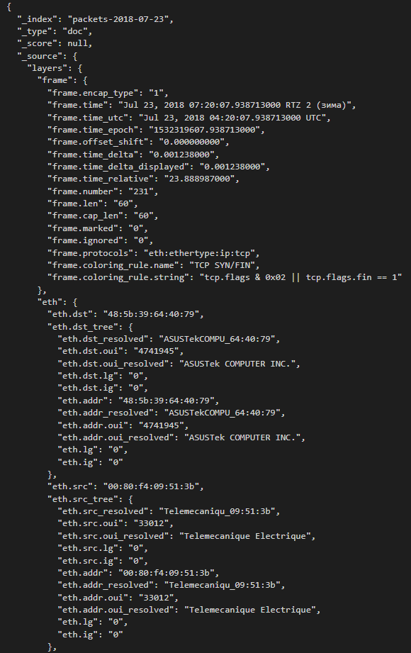
D – Detection I – Intrusion V – Vulnerability A – Analysis
ETL
Да, библиотека для анализа pcap есть, однако установить ее в проект не удалось
(https://github.com/hrbrmstr/crafter)
JSON
PCAP*
Полная информация по каждому пакету
Почему именно JSON, а не CSV или PCAP*? Сравним две выгрузки
WireShark позволяет экспортировать данных в большом количестве форматов
Информации по пакету меньше чем в JSON, например, отсутствует информация про порты
CSV

Slide 5
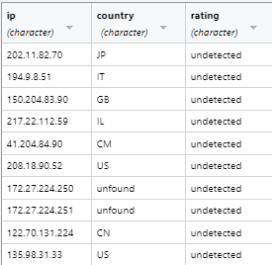
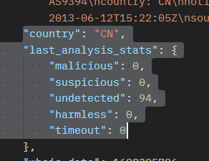

ETL
Ip-назначения/отправителя
Дата, время, длина пакета
Порт назначения/отправителя
ack, syn, протокол
Есть ли файл с обработанными ранее IP-адресами?
Нет – создаём файл
И читаем
Чтение загруженного JSON из WireShark
Осуществляется проход по пакетам
В каждом пакете собираются данные
Да – читаем
Если какого либо значения из перечисленных нет в пакете – пропуск пакета.
Содержимое
файла
Обращение к VirusTotal API для получения рейтинга и страны
Нет
Все полученные данные добавляются в строку результирующего датафрейма
Этот ip ранее обрабатывался?
Сделано для того, чтобы лишний раз не обращаться в внешнему API, не тратить время
Чтение из файла ранее полученные данные
Да

Slide 6
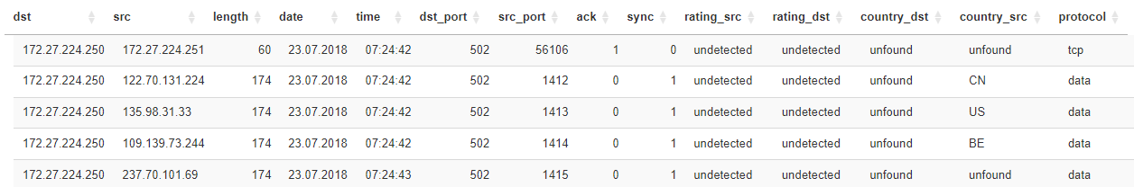
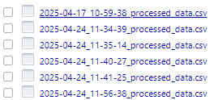
D – Detection I – Intrusion V – Vulnerability A – Analysis
ETL
При визуализации получается следующая таблица
Dst – ip-адрес получателя
Src – ip-адрес отправителя
Length – Длина пакета
Date - Дата
Time - Время
Dst_port – Порт получателя
Src_port – Порт отправителя
Ack – ack
Sync - syn
В результате получается csv файл, с названием: дата-время_processed_data.csv
Rating_src – Рейтинг отправителя
Rating_dst – Рейтинг получателя
Country_dst – Страна получателя
Country_src – Страна отправителя
Protocol - Протокол
Стоит так же обратить внимание на то, что помимо JSON файлов в систему можно загружать CSV, НО загружать можно только те csv файлы, которые были получены в результате обработки JSON

Slide 7
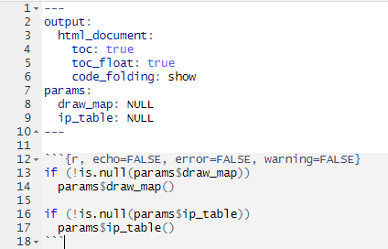
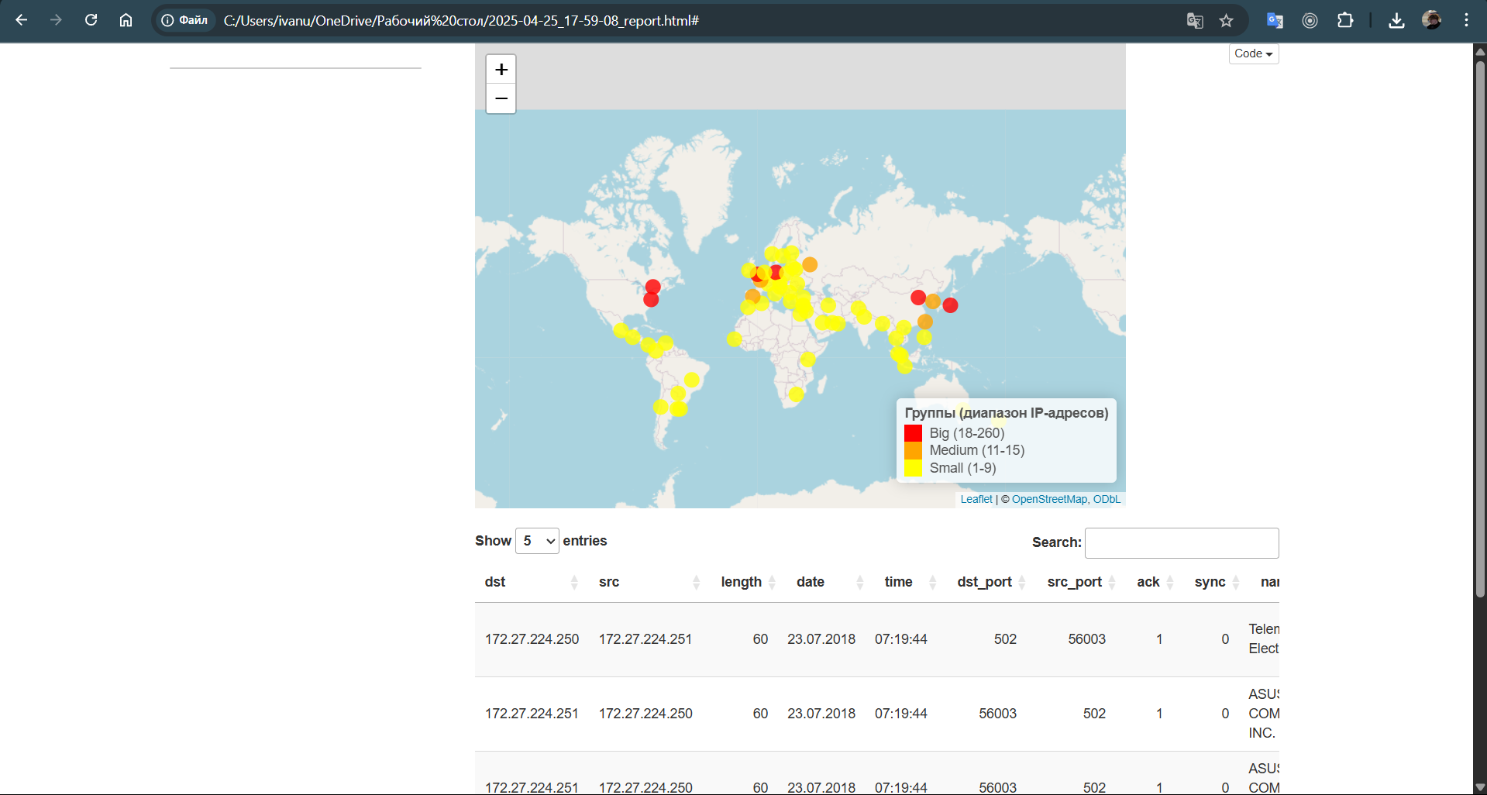
Визуализация. Загрузка и выгрузка
В систему можно загрузить файлы csv/JSON
При визуализации используются библиотеки shiny; plotly; leaflet
Для реализации выгрузки отчета применяется шаблон
Пример содержимого файла, достаточно сыро, функционал еще будет перерабатываться

Slide 8
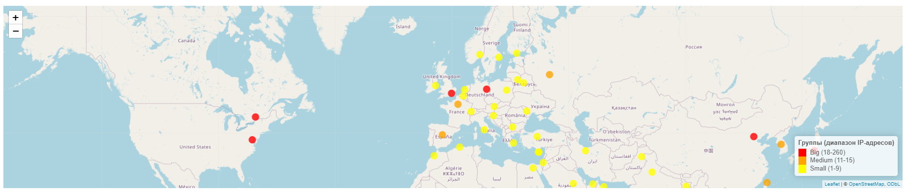
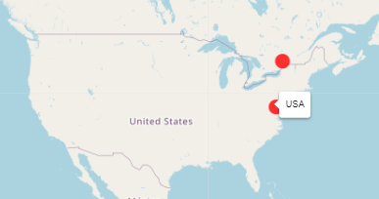
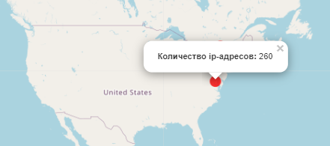
Визуализация. Распределение Ip по карте
Карта мира с отображением меток с количеством ip-адресов, в зависимости от кол-ва цвет меток меняется
Для отображения карты используется leaflet
При наведении появляется название страны
При клике возникает pop-up с информацией о кол-ве

Slide 9
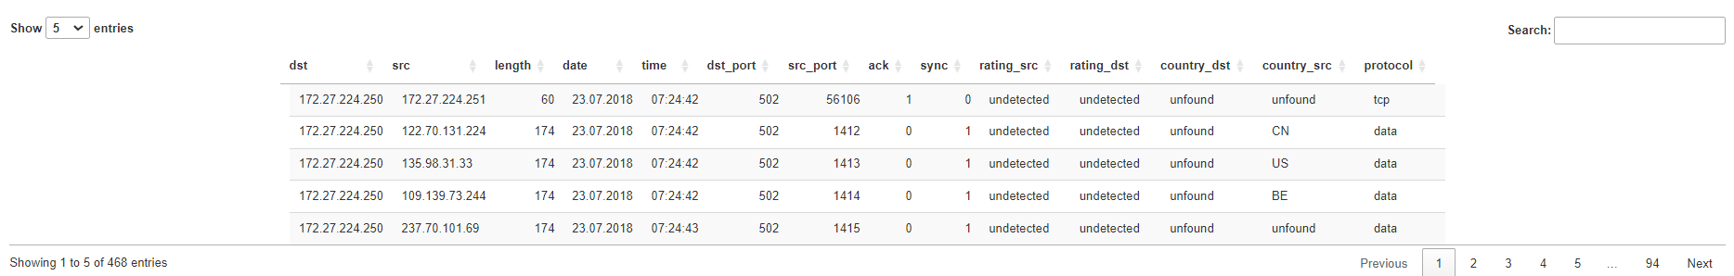
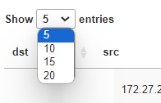
Визуализация. Таблица с данными по трафику
Имеется пагинация, сортировка по столбцам
В таблице реализован поиск

Slide 10
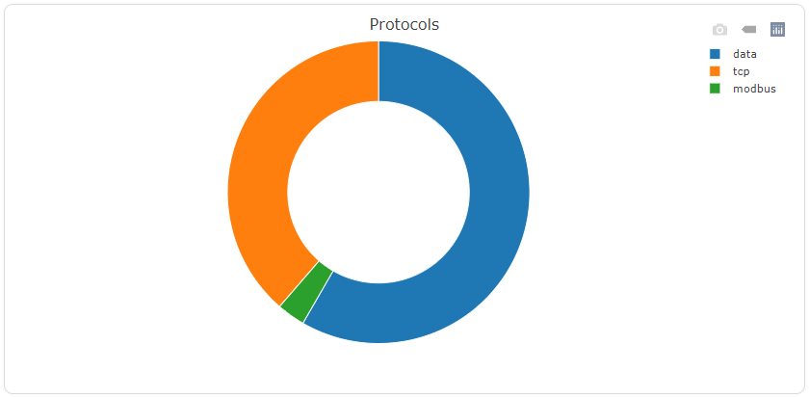
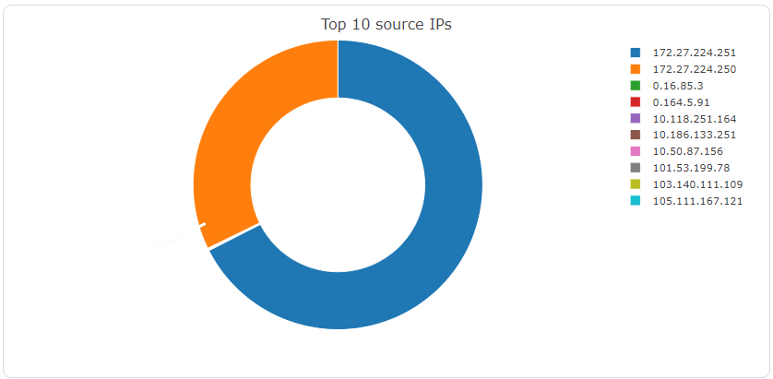
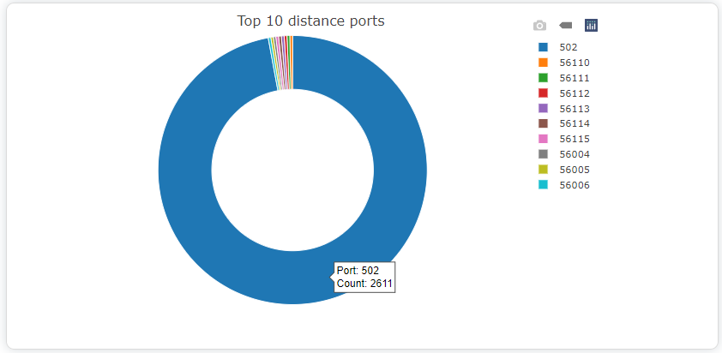
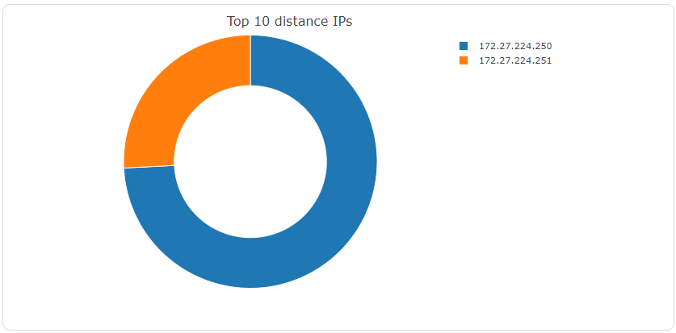
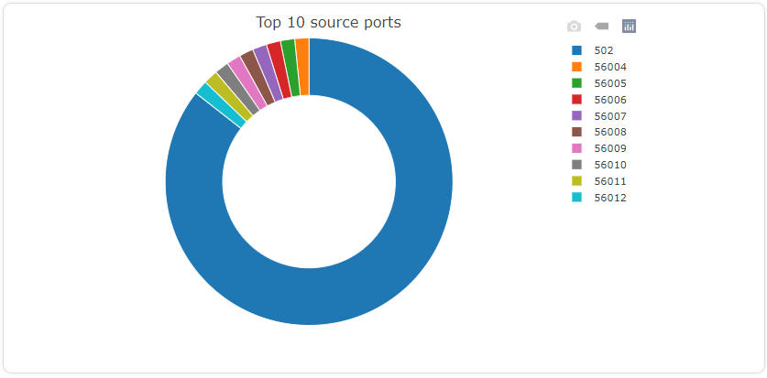
Визуализация. Чарты
Для отображения используется plotly

Slide 11
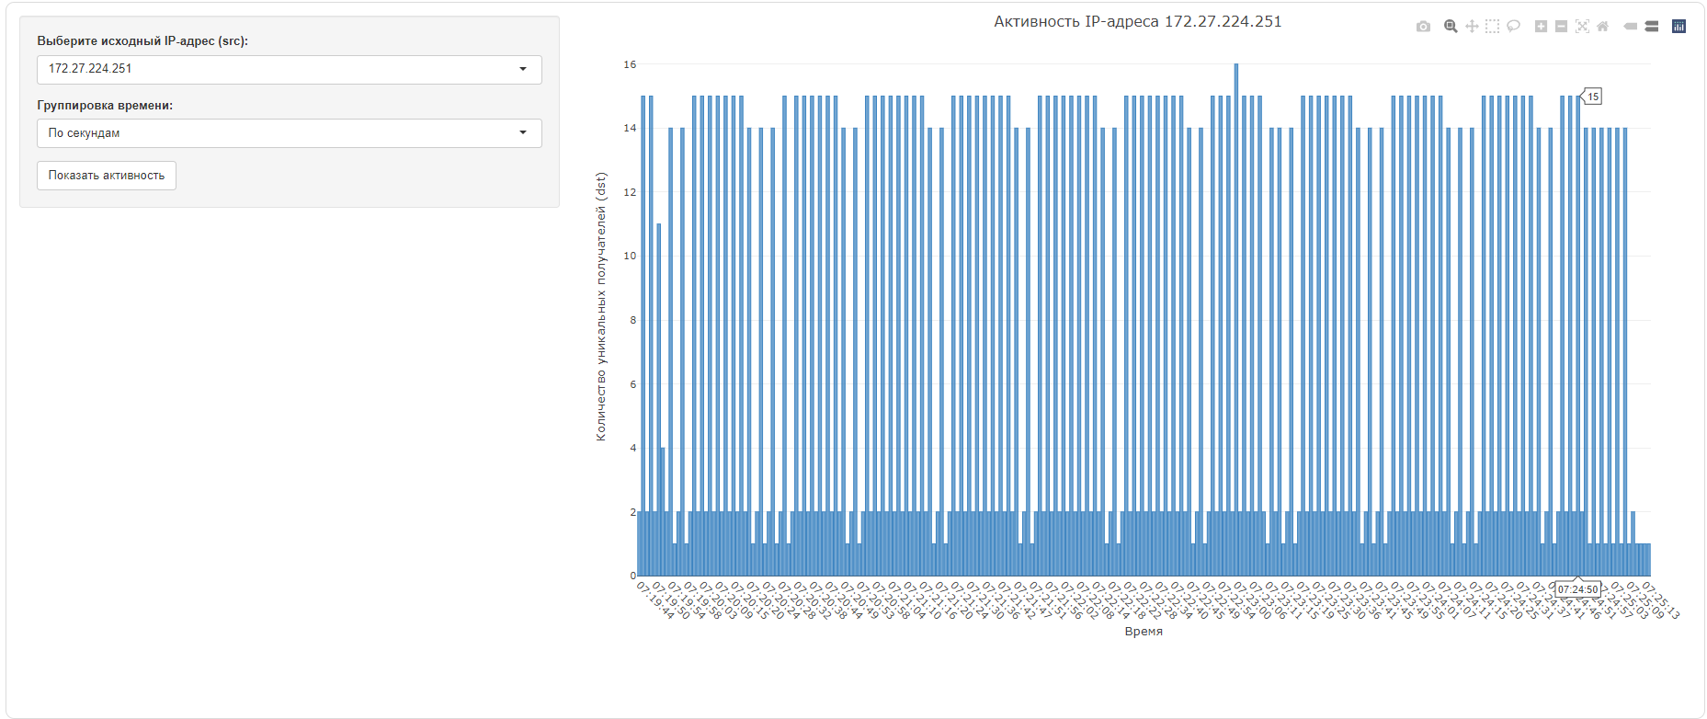
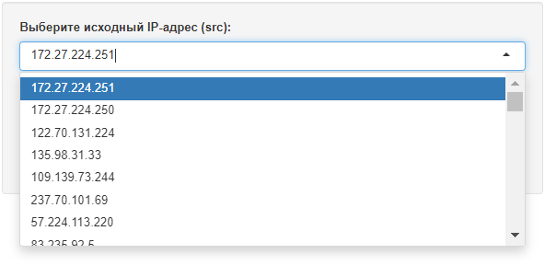
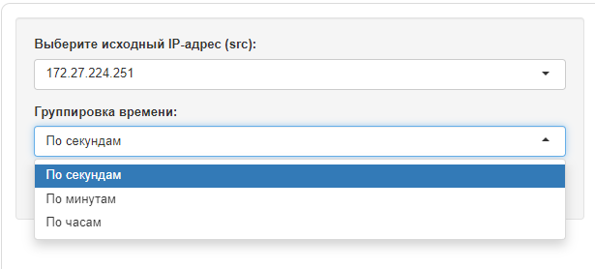
Визуализация. График активности ip-адреса
Для отображения используется plotly

Slide 12
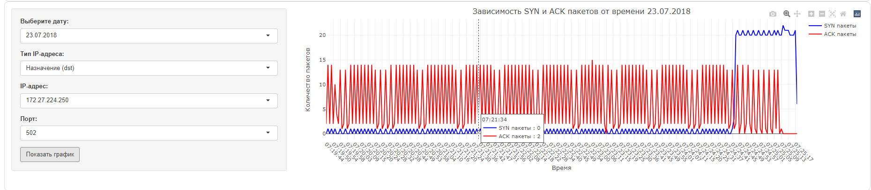
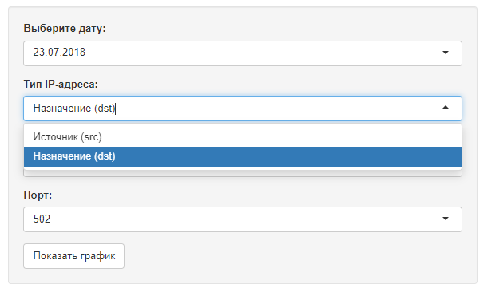
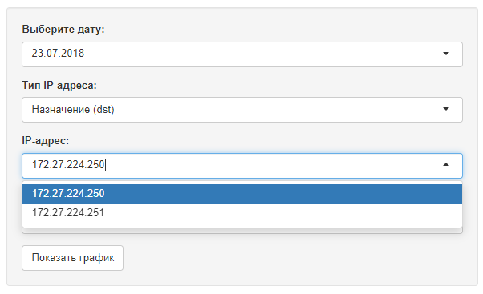
Визуализация. График SYN и ACK
Для отображения используется plotly

Slide 13
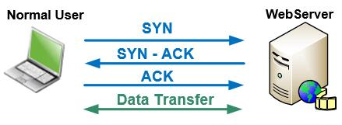
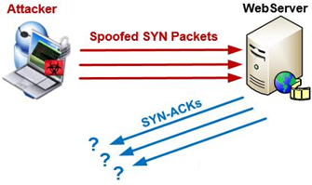
Так что такое SYN-flood?
Когда клиент пытается подключиться к серверу с использованием протокола TCP, он сразу должен пройти процедуру трехстороннего рукопожатия, прежде чем обмен данными между клиентом и сервером станет возможным. Поскольку инициатором трехстороннего рукопожатия TCP всегда является клиент, то он первым отправляет пакет с флагом SYN серверу.
При проведении SYN Flood атаки злоумышленники интенсивно отправляют серверу большое количество SYN-пакетов с поддельными IP-адресами. Это заставляет сервер реагировать, отправляя в ответ на каждый такой ложный запрос пакет SYN-ACK
Визуализация трехстороннего рукопожатия
Визуализация SYN Flood атаки

Slide 14
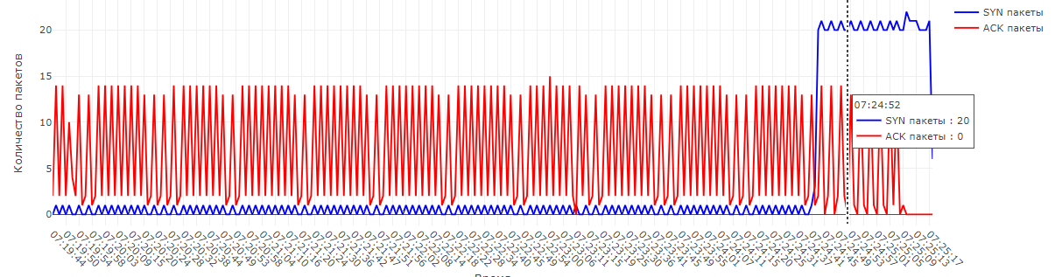
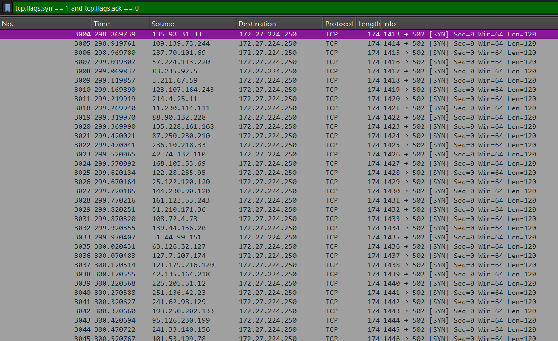
Так что такое SYN-flood?
Получается, SYN-Flood характеризуется: Огромное количество SYN-запросов; SYN-запросы отправляются каждый раз с разных IP-адресов
С помощью фильтрации в WireShark можно обнаружить SYN-flood, стоит обратить внимание, что отправляются запросы SYN от разных Ip-адресов
SYN-Flood из выгрузки WireShark

Slide 15
D – Detection I – Intrusion V – Vulnerability A – Analysis
Спасибо за внимание!

